Slide 2
আজকের ক্লাসে সবাইকে শুভেচ্ছা

Slide 3
শিক্ষক পরিচিতি
আমিনা বেগম
বি এসসি (অনার্স) ১মশ্রেণী, এম এসসি ১মশ্রেণী
প্রভাষক
জীববিজ্ঞান বিভাগ
মৌলানা মুফজ্জল হোসেন মহিলা ডিগ্রি কলেজ,
রাজনগর,
মৌলভীবাজার।
Email:aminabegum1500@gmail.com

Slide 4
পাঠ পরিচিতি
বিষয় : জীববিজ্ঞান
শ্রেণি : একাদশ
অধ্যায় : সপ্তম
( নগ্নবীজী ও আবৃতবীজী )

Slide 5
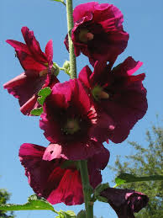
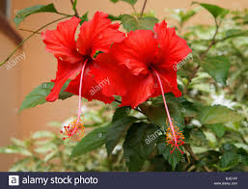
নিচের ছবিগুলো লক্ষ্য কর -

Slide 6
Malvaceae গোত্র

Slide 7
শিখনফল
এ পাঠ শেষে শিক্ষার্থীরা.........
Malvaceae গোত্রের সনাক্তকারী বৈশিষ্ট্যগুলো বলতে পারবে;
Malvaceae গোত্রের প্রধান উদ্ভিদ সমূহ, অর্থনৈতিক গুরুত্ব বর্ননা করতে পারবে;
Malvaceae গোত্রের পুষ্প সংকেত ,পুষ্প প্রতীক সম্পর্কে ব্যাখ্যা করতে পারবে;

Slide 8
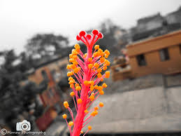
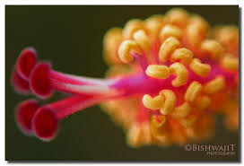
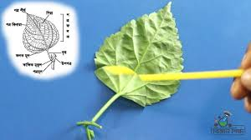
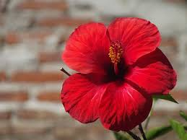
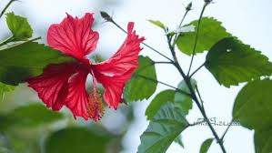
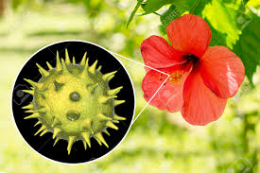
Malvaceae গোত্রের সনাক্তকারী বৈশিষ্ট্য
৩.পুষ্প একক এবং সাধারণত উপবৃতিযুক্ত
৫.পুংকেশর অসংখ্য , একগুচ্ছক , পুংকেশরীয় নালিকা গর্ভদণ্ড চারদিকে বেষ্টিত
৭.পরাগরেণু বৃহৎ এবং কন্টকিত
৬.পরাগধানী একপ্রকোষ্ঠী ও বৃক্কাকার
৪.দলমণ্ডল টুইস্টেড (পাকানো )
৮.অমরাবিন্যাস অক্ষীয়
১.উদ্ভিদের কচি অংশ রোমশ ও মিউসিলেজপূর্ণ
২.পাতায় মুক্তপার্শ্বীয় উপপত্র বিদ্যমান

Slide 9
চিত্রে Malvaceae গোত্রের শনাক্তকরণ
মাতৃঅক্ষ
উপবৃতি
বৃতি
পাঁপড়ি
পংস্তবক
স্ত্রীস্তবক
পুষ্পপ্রতীক
গর্ভমুন্ড
গর্ভদন্ড
পুংকেশর
বৃক্কাকার একপ্রকোষ্টী পরাগধানী
কন্টকিত পরাগরেণু
পাঁপড়ি
গর্ভাশয়
অক্ষীয় অমরাবিন্যাস
বৃত্যংশ
উপবৃত্যংশ
বৃত্যংশ
উপবৃত্যংশ
একগুচ্ছ পুংকেশর এবং গর্ভদন্ডকে ঘিরে পংদন্ড নালিকা

Slide 10
পুষ্প প্রতীক
পুষ্প সংকেত
মাতৃঅক্ষ
উপবৃত্যাংশ
বৃত্যাংশ
পাঁপড়ি
পুংকেশর
গর্ভাশয়
উবৃ_{৫} বৃ_{(৫)} দ_{৫} পুং_{(α)} গ_{(৫)}

Slide 11
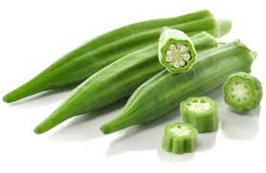
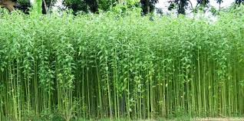
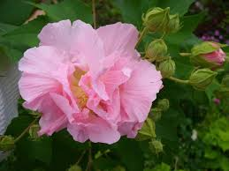
প্রধান উদ্ভিদসমূহ
স্থলপদ্মঃ (Hibiscus mutabilis)
কেনাফ- মেস্তাপাটঃ (Hibiscus cannabinus)
জবাঃ (Hibiscus rosa sinensis)
ঢেঁড়সঃ (Abelmoschus esculentus)

Slide 12
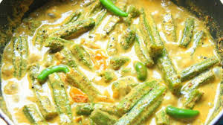
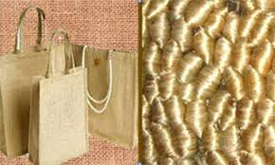
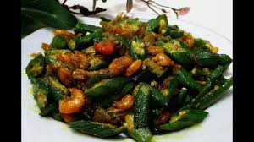
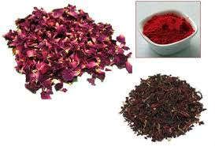
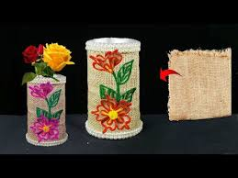
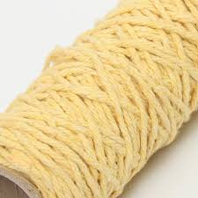
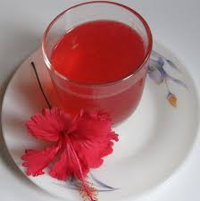
অর্থনৈতিক গুরুত্ব
জবা ফুলর রস মাথার চুলের জন্য উপকারী
জবা বিভিন্ন প্রকার ওষুধে কাজে লাগে
ঢ়েড়সের প্রধান ব্যবহার সবজি হিসেবে কচি ঢ়েড়সে শারীরিক দুর্বলতা দূর হয়
বস্ত্র শিল্পের প্রধান উপাদান কার্পাস তুলা। তুলা হতে সুতা তৈরি হয় ।
পাট হতেও তন্তু পাওয়া যায়।পাটের আশঁ দিয়ে দড়ি,ব্যাগ, চট তৈরি হয়।

Slide 13
বাড়ির কাজ
Malvaceae গোত্রের পুষ্পপ্রতীক অংকন কর ৷

Slide 14
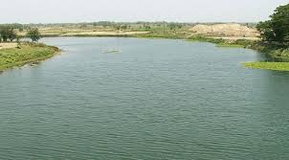
ধন্যবাদ

